Slide 1

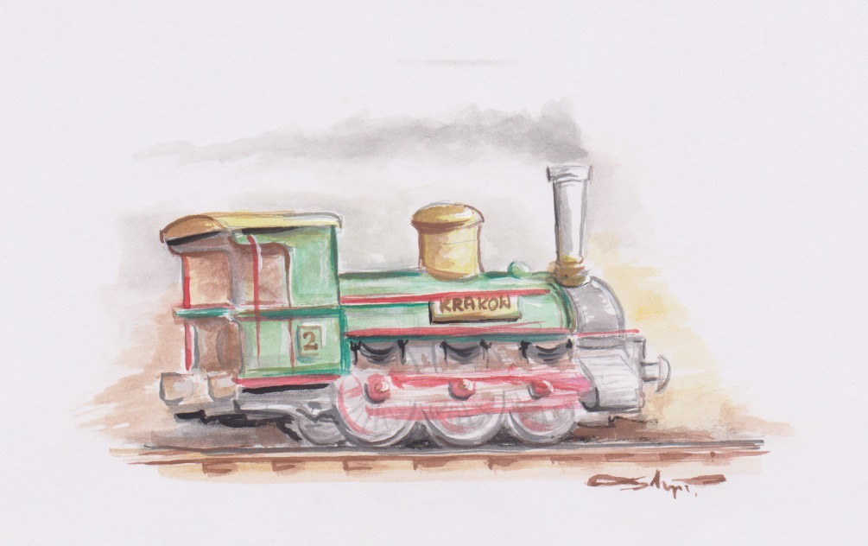
170 LAT KOLEI W KRAKOWIE

Slide 2
Koleje na ziemiach polskich (pierwsze 18 lat)
    V. 1842 – IX. 1847 – 1324 km
    X.1847 – 67 km
    XI. 1847 – 1850 – 723 km
    1851 – 1860 - 1713 km
    -----------------------------------------
    3827 km

Slide 3
Rok 1842 (42 km) – 175 lat temu
Rok 1842 (42 km) – 175 lat temu
22 maj:
Wrocław - Oława /27 km/
sierpień:
Oława - Brzeg /15 km/

Slide 4
Rok 1843 (230 km) – 174 lata temu
maj: Brzeg - Opole /38 km/
28 maja pierwsza linia kolejowa dociera do Opola. Jest to początek realizacji Kolei Górnośląskiej z Wrocławia do Mysłowic.
sierpień: Berlin - Angermünde - Tantow - Szczecin /134 km/
16 sierpnia pierwsza linia kolejowa dociera do Szczecina. Jest to bezpośrednie połączenie z Berlinem
październik: Wrocław - Jaworzyna Śląska - Świebodzice /58 km/

Slide 5
Rok 1844 (73 km) – 173 lata temu
lipiec: Jaworzyna Śląska - Świdnica /10 km/
21 lipca zostaje otwarty pierwszy odcinek przyszłej Magistrali Podsudeckiej do Świdnicy. Jaworzyna Śląska staje się pierwszym węzłem kolejowym na ziemiach polskich
październik: Wrocław - Malczyce - Legnica /63 km/

Slide 6
Rok 1845 (234 km) – 172 lata temu
czerwiec: Warszawa - Grodzisk Mazowiecki /30 km/
15 czerwca zostaje otwarty podmiejski fragment przyszłej Kolei Warszawsko-Wiedeńskiej
październik: Legnica - Chojnów - Bolesławiec /46 km/
Grodzisk Mazowiecki - Skierniewice /36 km/
2 listopad: Skierniewice - Łowicz /22 km/
oraz Opole - Gogolin - Kędzierzyn Koźle - Gliwice - Ruda Chebzie - Świętochłowice /100 km/
2 listopada pierwsza linia kolejowa dociera na teren przemysłowego Górnego Śląska i dociera do Gliwic

Slide 7
Rok 1846 (434 km!!!!) – 171 lat temu
styczeń: Kędzierzyn Koźle - Nędza - Racibórz /32 km/
maj: Szczecin - Szczecin Dąbie - Stargard Szczeciński /35/ wrzesień: Bolesławiec - Węgliniec - Jankowa Żagańska - Żary - Jasień --Lubsko - Guben - Frankfurt (Oder) /166 km/
październik: Świętochłowice - Katowice - Mysłowice /18/
3 października pierwsza linia kolejowa dociera do Katowic oraz w pobliże ówczesnej granicy prusko - austriackiej w Mysłowicach. Jest to koniec realizacji Kolei Górnośląskiej
Skierniewice - Koluszki - Piotrków Trybunalski /78 km/
listopad: Jankowa Żagańska - Żagań - Szprotawa - Głogów /72 km/ oraz Węgliniec - Pieńsk /20 km/
grudzień: Piotrków Trybunalski - Radomsko - Częstochowa /85 km/

Slide 8
Rok 1847 (369 km!!!!) – 170 lat temu
maj: Racibórz - Chałupki /20 km/
lipiec: Brzeg - Lipowa Śląska - Grodków Śląski - Pakosławice /38 km/
sierpień: Stargard Szczeciński - Choszczno - Dobiegniew /67 km/
wrzesień: Pieńsk - Zgorzelec Ujazd - Görlitz - Löbau - Dresden /114 km/
13 październik: Mysłowice - Szczakowa - Trzebinia - Kraków /67 km/
grudzień: Częstochowa - Zawiercie - Ząbkowice Będzińskie /63 km

Slide 9
Połączenia bezpośrednie z Krakowa (XIX w.)
Rok 1847 – 170 lat temu
13 październik: Mysłowice - Szczakowa - Trzebinia - Kraków /67 km/
Rok 1856 – 161 lat temu
luty: Kraków - Kraków Płaszów - Tarnów - Dębica /110 km/
Rok 1857 – 160 lat temu
styczeń: Kraków Bieżanów - Wieliczka /5 km/
Rok 1858 – 159 lat temu
wrzesień: Podłęże - Niepołomice /5 km/
Rok 1884 (408 km) – 133 lat temu
sierpień: Kraków Płaszów - Skawina - Spytkowice - Oświęcim /64 km/
Rok 1898 – 119 lat temu
luty: Kraków - Kocmyrzów /19 km/

Slide 10
Dostępne połączenia kolejowe z Krakowa
– od kiedy
Rok 1847 – 170 lat temu
13 październik: Mysłowice - Szczakowa - Trzebinia - Kraków /67 km/
Rok 1856 – 161 lat temu( z Krakowa do Dębicy)
luty: Kraków - Kraków Płaszów - Tarnów - Dębica /110 km/
Rok 1857 – 160 lat temu ( z Krakowa do Wieliczki)
styczeń: Kraków Bieżanów - Wieliczka /5 km/
Rok 1858 – 159 lat temu ( z Krakowa do Rzeszowa)
wrzesień: Podłęże - Niepołomice /5 km/
listopad: Dębica - Rzeszów /47 km/
Rok 1859 – 158 lat temu ( z Krakowa do Przeworska)
listopad: Rzeszów - Przeworsk /37 km/
Rok 1860 – 157 lat temu ( z Krakowa do Przemyśla)
listopad: Przeworsk - Jarosław - Przemyśl /50 km/

Slide 11
Połączenia kolejowe z Krakowa -cd
Rok 1861 – 156 lat temu ( z Krakowa do Lwowa)
listopad: Przemyśl - Gródek Jagielloński - Lwów /98 km/
Rok 1876 – 141 lat temu ( z Krakowa do Nowego Sącza i Muszyny)
sierpień: Tarnów - Stróże - Nowy Sącz - Muszyna - Plaveč - Prešov /205 km/
Rok 1884 – 133 lat temu ( z Krakowa do Skawiny i Oświęcimia)
( z Krakowa do Zagórza)
( z Krakowa do Suchej B. i Żywca)
sierpień: Oświęcim - Spytkowice - Skawina - Kraków Płaszów /64 km/
Stróże - Jasło - Krosno - Sanok - Zagórz /114 km/
grudzień: Sucha Beskidzka - Skawce - Skawina /46 km/
Żywiec - Sucha Beskidzka - Chabówka - Limanowa - Nowy Sącz /147 km/
Rok 1888 – 129 lat temu ( z Krakowa do Wadowic i Bielska B.)
czerwiec: Bielsko Biała - Wadowice - Kalwaria Zebrzydowska Lanckorona /58 km/

Slide 12
Połączenia kolejowe z Krakowa -cd
Rok 1898 – 119 lat temu ( z Krakowa do Kocmyrzowa)
luty: Kraków - Kocmyrzów /19 km/
Rok 1899 – 118 lat temu ( z Krakowa do Zakopanego)
październik: Chabówka - Nowy Targ - Zakopane /43 km/
Rok 1911 – 106 lat temu ( z Krakowa do Krynicy)
maj: Muszyna - Krynica /11 km/
Rok 1933(1934) – 83 lat temu ( z Krakowa do Warszawy)
linia : Tunel - Kraków

